Slide 1
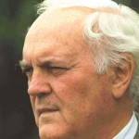
Dobos László, a „szlovákiai magyar regény” megteremtője
Kiss Beáta, Sátoraljaújhely, 2019

Slide 2
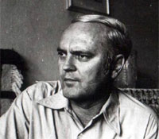
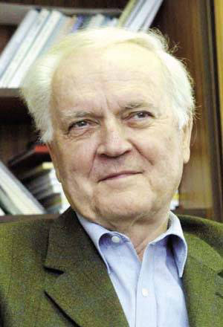
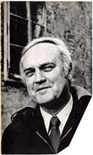
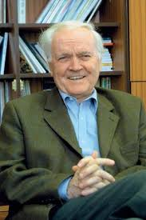

Slide 3
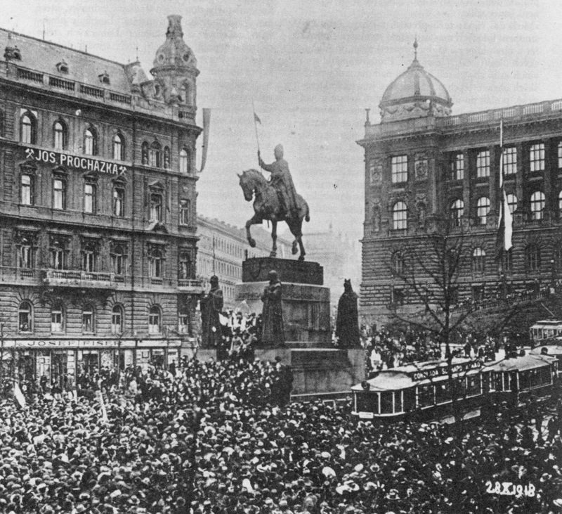
Történelmi bevezetés
1918 – Csehszlovák Köztársaság megalakulása -Masaryk
1920 – Trianon
1938 – 1. bécsi döntés, visszacsatolás, Szlovák Állam megalakulása
1945 – centralizált Csehszlovák Köztársaság
1948 – Csehszlovák Szocialista Köztársaság

Slide 4
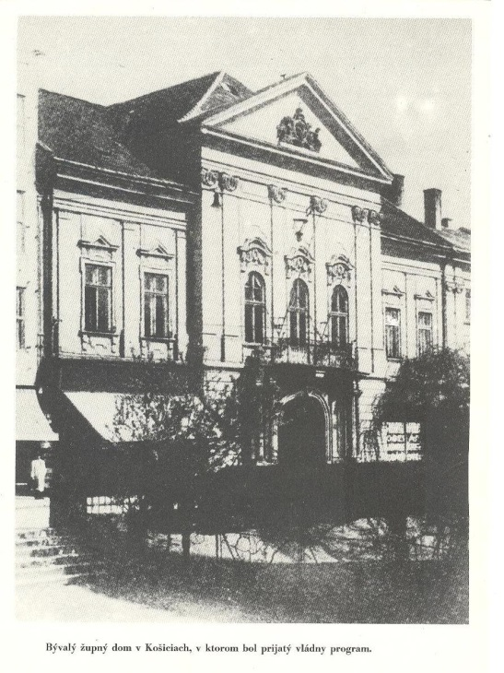
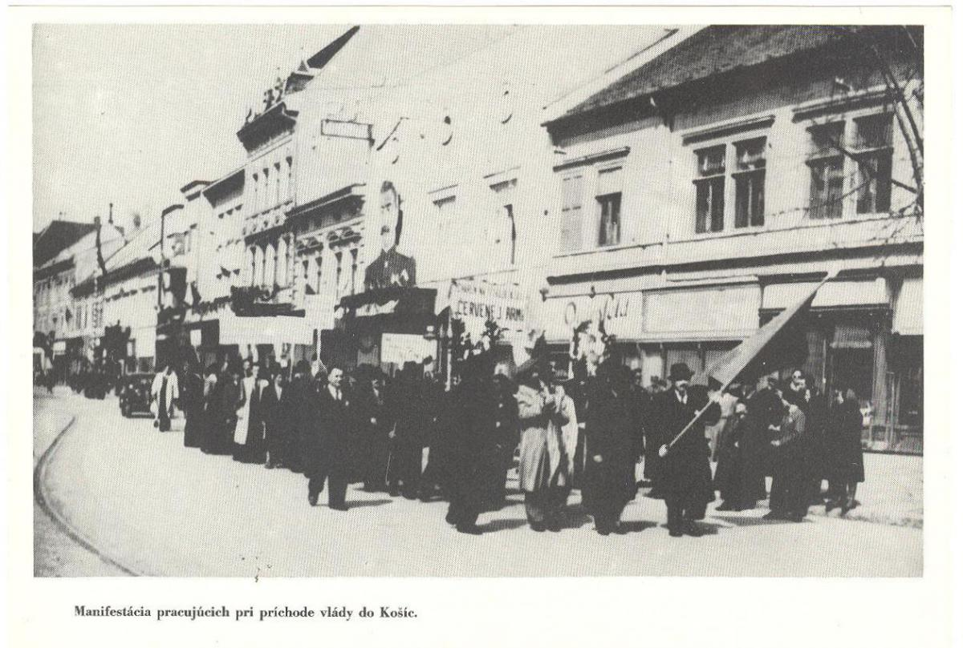
Történelmi bevezetés
1968 – szövetségi Csehszlovák Szocialista Köztársaság
1993 – önálló Szlovák Köztársaság
Ezen belül:
1945 – Kassai Kormányprogram
Beneš -dekrétumok

Slide 5
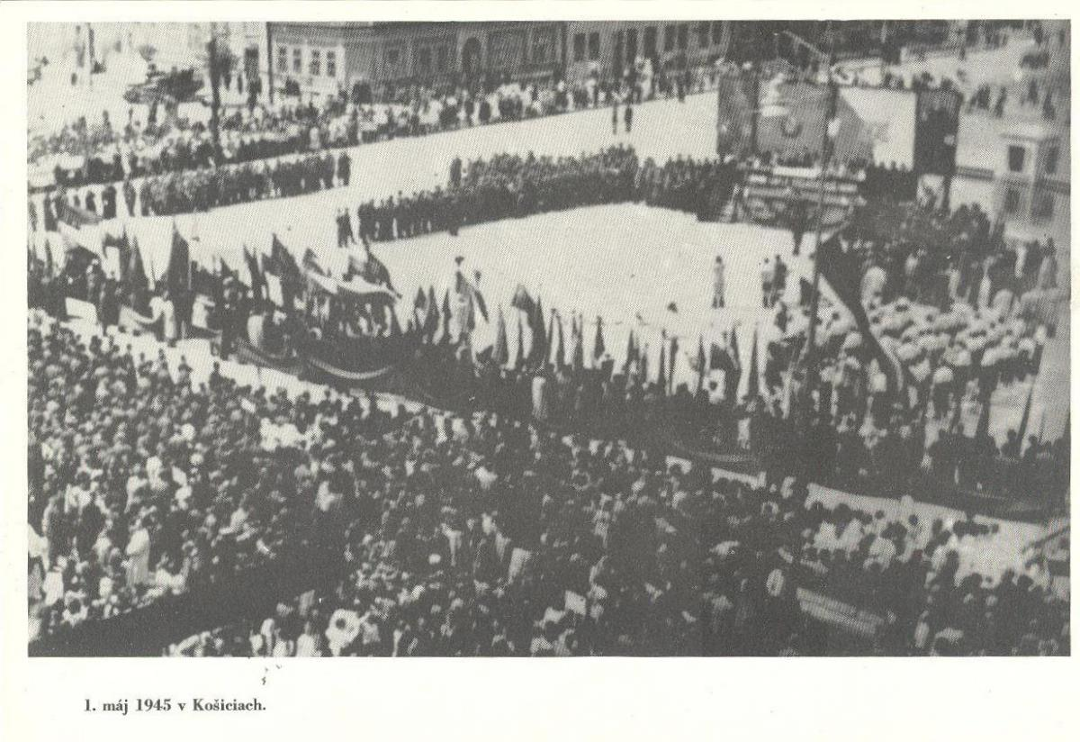

Slide 6
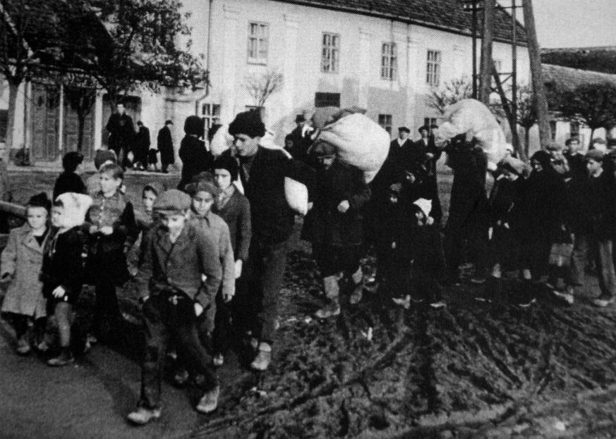
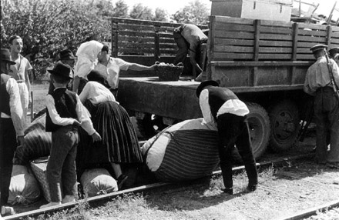
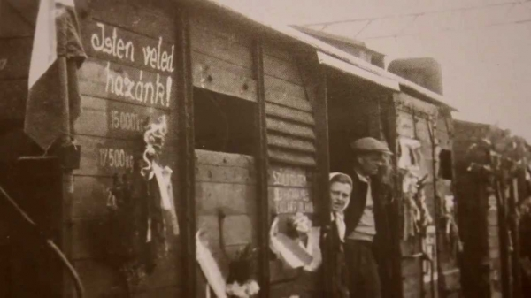
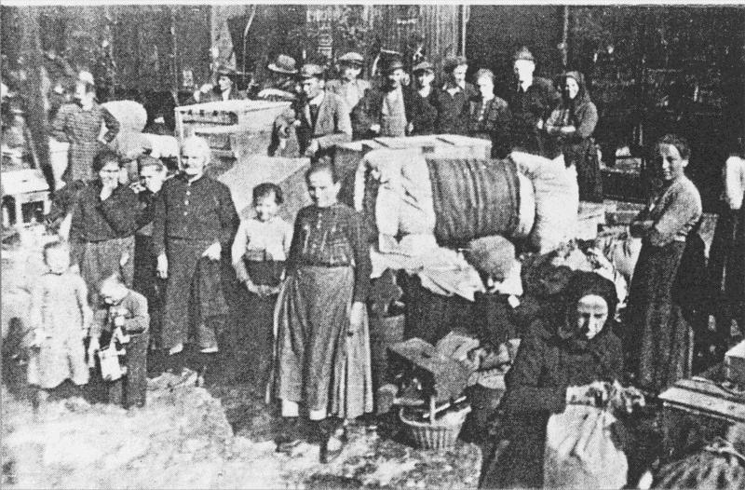
Jogfosztottság

Slide 7
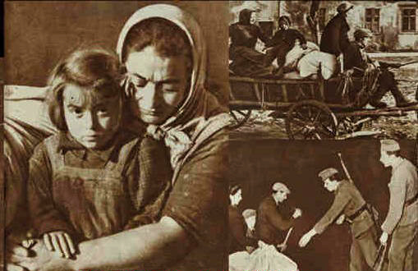

Slide 8
Felvidéki irodalom története - röviden
1. köztársaság -sokszínűség
Irodalom
Irodalmi társaságok létrejötte – Madách Kör, Losonc, Csehszlovákiai Magyar Újságíró Szindikátus
Lapok: Prágai Magyar Hírlap, Képes Hét, Kassai Napló
Vidéki lapok – Bars
Sarló mozgalom
Útkeresés
Kisebbségi irodalom formálódása
Új realizmus és modern törekvések
Fábry Zoltán, Győry Dezső, Mécs László – „új arcú magyarok”
Palotai Boris, Darkó István, Márai Sándor, Rudnóy Teréz

Slide 9
1945 után
Harmadvirágzás
Alapozó nemzedék
Fábry Zoltán – A vádlott megszólal
1948 – lapok: Új Szó, Szabad Földműves, Dolgozó Nő, Tábortűz stb.
Csemadok
Madách Könyv- és Lapkiadó Vállalat
1958 – Irodalmi Szemle
Új hajtások - Dénes György, Gyurcsó István
Dobos László, Fónod Zoltán, Dávid Teréz
Tőzsér Árpád- Férfikor
Nyolcak – Fiatal szlovákiai magyar költők
1963 – regény megújulása - Dobos

Slide 10
Modern irodalom
Rendszerváltásig
Rendszerváltás után
1960-as évek – az irodalmi megújulás
Egyszemű éjszaka - líra
Fekete szél – próza
1970-es évek – Megközelítés
Grendel, Tőzsér, Dobos
Iródia – szerveződés
Iródia füzetek
Próbaút
Újjászületés
Új kiadók: AB-Art, Lilium Aurum, Kalligramm stb.
Szlovákiai Magyar Írók Társasága
Lapok: Pegazus, Opus, Szőrös Kő, Irodalmi Szemle, Kalligramm

Slide 11
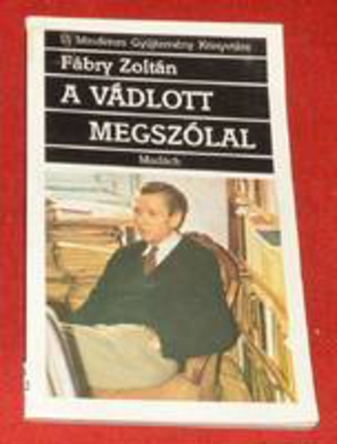
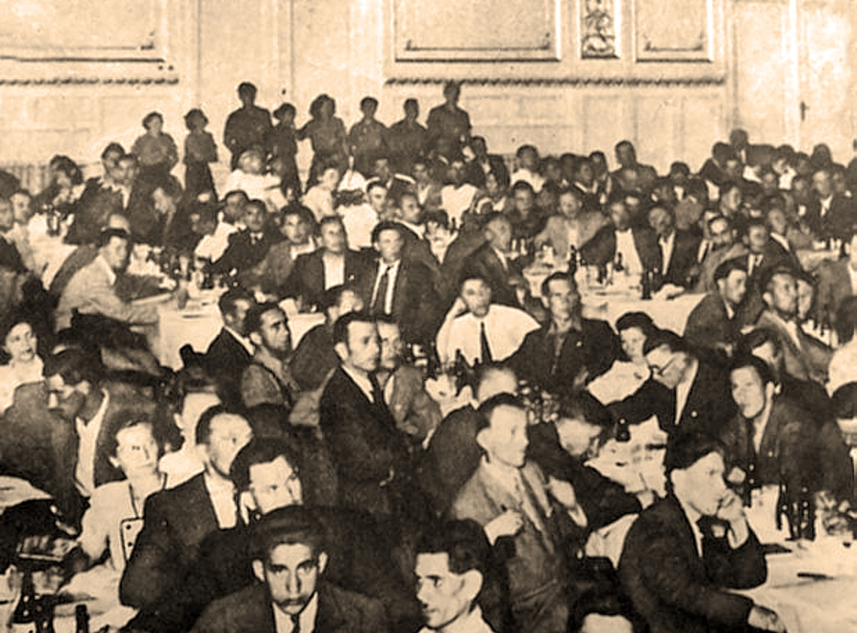
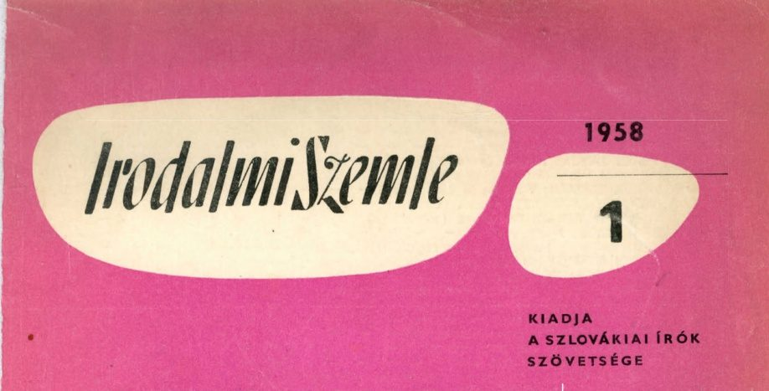

Slide 12
Dobos László
1930. október 28. Királyhelmec – 2014. július 25. Pozsonypüspöki
1945 – 1949 Sárospatak, tanítóképző
1950-51 - Királyhelmec, tanító
1951-1955 - Pozsony, Pedagógiai Főiskola, magyar-történelem- polgári
1956- 58 - Szlovák Írószövetség magyar szekciója
1958-68 – Irodalmi Szemle főszerkesztője
1969 -70 – tárca nélküli miniszter
1970-től - Madách Könyvkiadó
1989-től - Csemadok tiszteletbeli elnöke
1989-91 - Magyarok Világszövetsége társelnöke - 1992-96 – Kárpát-medence képviseletében alelnöke
Képviselő , Magyar Művészeti Akadémia tagja
Család:
Felesége Halász Éva, gyermekei Éva és László

Slide 13
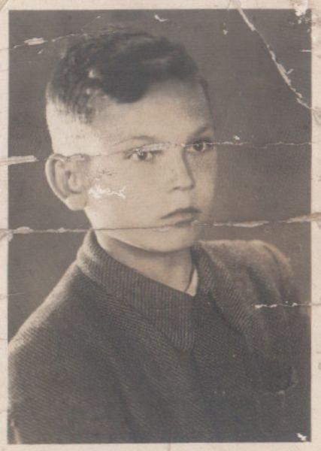
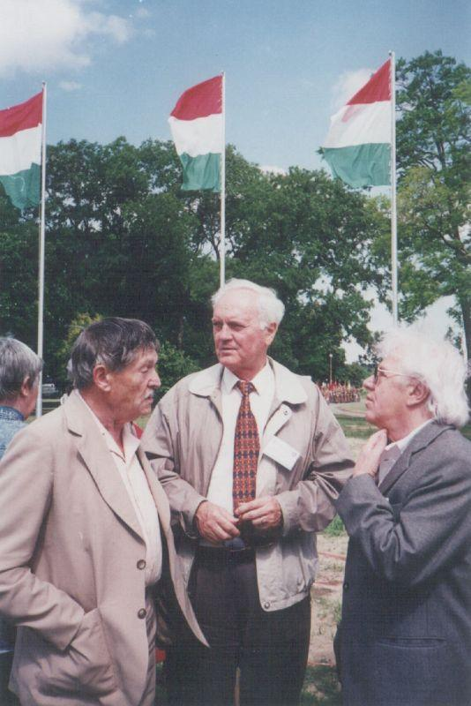
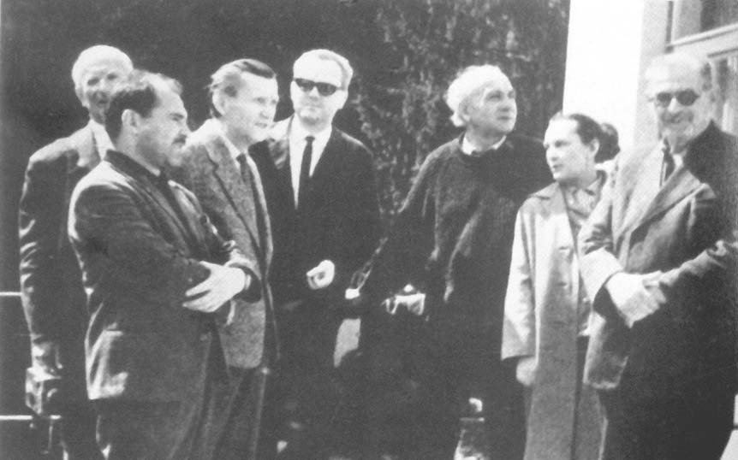
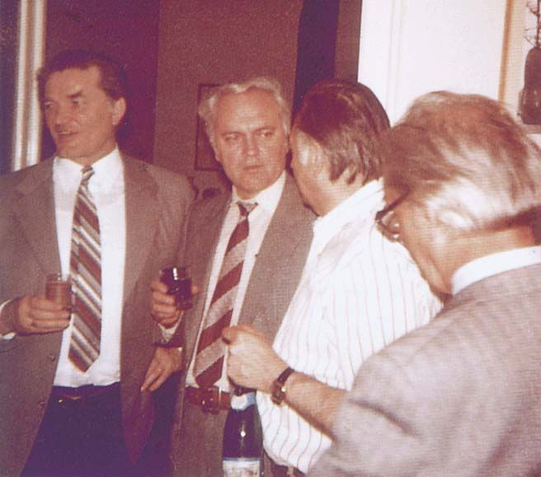
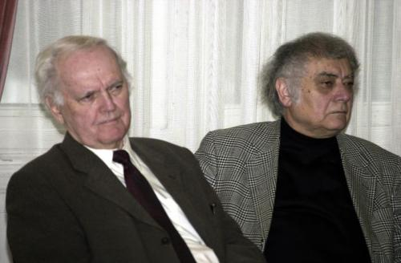

Slide 14
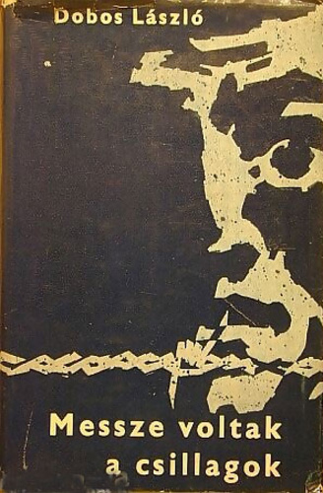
Művei
Messze voltak a csillagok
megaláztatások érzékenysége
keserű érzelmek
emlékező én-regény
háború eseményei
Igazságtalanság és létbizonytalanság

Slide 15

Földönfutók
Emlékező én-regény
Két főhős találkozása és bukása
Katona- hatalom embere
Író - kiszolgáltatott
Magánélet – nemzetiségi sors
Hazátlanság
Balladai élmény
Idősíkok váltakozó szerkesztése
Nemzetiségi sorskérdések

Slide 16

Egy szál ingben
Szlovákiai magyarság sorsa – szintézis
Kisember – történelmi viszontagságok
Változó világ tipikus szereplői
Kommunista, nacionalista, zsidó, tapasztalt katona….
Múlt – jelen- változó idősíkok

Slide 17
„Egyik síkja a mai, falusiból városivá, parasztból értelmiségivé lett, a közép-kelet-európai kisnépek nemzetiségi életének modelljét próbálgató emberét mutatja meg szinte riportszerűen, a másik pedig ennek tudatán, élményein keresztül a szlovákiai magyarság történelmével vet számot 1918-tól az ötvenes évekig. Így a szlovákiai magyar múlt és jelen, falu és város, paraszti és értelmiségi életforma szembesül a regény világában. Epikailag a mítoszt és a riportot, a múltat és a jelent kapcsolja össze a regényben médium-szerepben megjelenő író. A hagyományos nagyepika és a modern idősíkváltó próza eszközeit egyszerre kamatoztatja.”
Görömbei András

Slide 18

Hólepedő
Fiatal tanítónő élete
Baleset, eszmélés
Küzdelem könyve
Mélylélektani helyzet – jelen
Tudatos önelemzés – kilépés a múltból
Újrakezdés szimbóluma a regény

Slide 19
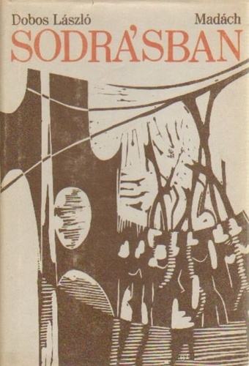
Sodrásban
Értelmiségi házaspár élete a nagyvárosban
50-es évek világa
Két szálon futó cselekmény – magánéleti és közéleti
Kor – és korszakváltás
Hagyományos értékrend – kiüresedett új - szembenállás
Jeremos tipikus mozgalmi ember – szlovákiai magyar
Sztálinizmus lélekölő hatása

Slide 20
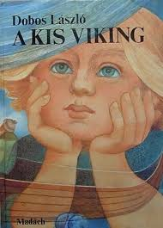
Kis viking
Gyermekregény
Kettős identitás

Slide 21
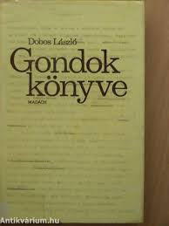
További művek
Publicisztika
Esszék
Szerkesztő
Gondok könyve- gyűjtemény
Teremtő küzdelem – publicisztikák
Évgyűrűk hatalma - publicisztikák

Slide 22
Fontosabb díjak, elismerések:
1964 – Madách-díj
1968 – a Csehszlovák Írószövetség Nemzetiségi Díja
1985 – Alföld-nívódíj
1988 – A Magyar Művészetért Alapítvány díja
1990 – a Magyar Köztársaság aranykoszorúval díszített Csillagrendje
1991 – Bethlen Gábor-díj
1994 – Kossuth-díj
2003 – Pribina-kereszt (a legmagasabb szlovák állami díj)
2003 – a Köztársasági Elnök Érdemérme

Slide 23
Felhasznált irodalom, forrás
Szeberényi Zoltán: Magyar irodalom Szlovákiában (1945-1999)
Görömbei András: Dobos László
http://dia.pool.pim.hu/xhtml/_szakirodalom/dobos_gorombei_dobos_laszlo-1997.xhtml
Petőfi Irodalmi Múzeum / Digitális Akadémia
https://pim.hu/hu/dia/dia-tagjai/dobos-laszlo#eletrajz
Képek: internet

Slide 24
Köszönöm szépen a figyelmet!

